Slide 1
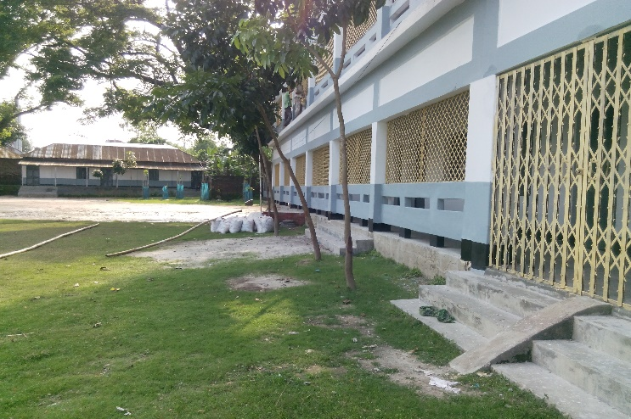
সেরুয়া আদর্শ উচ্চ বিদ্যালয়
শেরপুর, বগুড়া ।
অন লাইন ক্লাসে সকলকে
স্বাগতম

Slide 2
Md. Nurul Islam Tarafder
Headteacher
Sherua Adarsha High School
Sherpur, Bogura

Slide 3
বিষয় পরিচিতি
বিষয়ঃ গণিত
শ্রেনীঃ নবম - দশম
অধ্যায়ঃ ২য়
তারিখঃ
সময়ঃ ৫০ মিনিট
Page No 01

Slide 4
টিভি সেট
চিত্রগুলোতে কী দেখা যাচ্ছে?
সোফা সেট
টি সেট
Page No 02
Page No 03

Slide 5
আজকের পাঠ
আজকের পাঠ
সেট ও সেটের কার্যবিধি
এবং ভেনচিত্র।

Slide 6
শিখনফ ল
এই পাঠ শেষে শিক্ষার্থীরা-
সেটের কতিপয় কার্যবিধি বর্ননা করতে পারবে।
ভেন চিত্রের ব্যবহার এবং প্রয়োগ করতে পারবে।
সেট সম্পর্কিত গাণিতিক সমস্যা সমাধান করতে পারবে।

Slide 7
নিচের চিত্র গুলো মনযোগ সহকারে লক্ষ্য কর ।
A
B
A
$$∪$$
B

Slide 8
সেটের সংযোগ(Union of sets): দুই বা ততোধিক সেটের সকল উপাদান নিয়ে গঠিত সেটকে সংযোগ সেট বলে ।
যদি A এবং B দুইটি সেট হয়, তবে তাদের সংযোগ সেটকে
$A∪B$ দ্বারা প্রকাশ করা হয়। সেট গঠন পদ্ধতিতে লিখা হয়, $A∪B=\{x:x∈A অথবা x∈B\}$
মনে করি, A={ a , b , c , d } এবং B={b , c , f , g}
$∴$ $A∪B=\left\{a,b,c,d\right\}∪\left\{b,c,f,g\right\}$
$=\left\{a,b,c,d,f,g\right\}$

Slide 9
একক কাজ
সেট এর কয়েকটি উদাহরণ লিখ।
12
1
11
সময়ঃ ৩ মিনিট
2
10
9
3
8
4
7
5
6

Slide 10
উদাহরন-১
A
B
n
a
b
d
b
c
c
f
m
g
h
d
f
e
k
A$∪B$

Slide 11
উদাহরন-২
মনে করি,
4,
5
B =
{
2,
4,
5,
6,
7
}
A =
2,
3,
}
{
1,
$∴$A$∪B=$
{
}

Slide 12
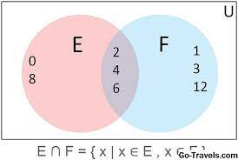
ভেন রেখাচিত্র
ভেন রেখাচিত্র ( "প্রাথমিক রেখাচিত্র", "সেট রেখাচিত্র" বা "যুক্তি রেখাচিত্র" নামেও পরিচিত) হল এমন একটি রেখাচিত্র যা বিভিন্ন সেটের সসীম সংগ্রহের মাঝে সকল সম্ভাব্য ও যৌক্তিক সম্পর্ক প্রদর্শন করে। এসকল রেখাচিত্রে উপাদানগুলোকে একটি সমতলে বিন্দু রূপে, আর সেটগুলোকে আবদ্ধ বক্ররেখার মাঝে অবস্থিত অঞ্চল হিসেবে চিত্রিত করা হয়।

Slide 13
ভেন চিত্রের সাহায্যে সেটের সংযোগঃ
A
B
A $∪B$

Slide 14
নিচের চিত্র মনোযোগ সহকারে লক্ষ্য কর ?
A
B
A $∩B$

Slide 15
সেটের ছেদ(Intersection of sets): দুই বা ততোধিক সেটের সাধারণ উপাদান নিয়ে গঠিত সেটকে ছেদ সেট বলে ।
যদি P এবং Q দুইটি সেট হয়, তবে তাদের ছেদ সেটকে $P∩Q$ দ্বারা প্রকাশ করা হয়। সেট গঠন পদ্ধতিতে লিখা হয়, $P∩Q=\{x:x∈P এবং x∈Q\}$
মনে করি,P={6,7,8,9} এবং Q={8,9,10,11}
$∴$ $P∩Q=\left\{6,7,8,9\right\}∩\left\{8,9,10,11\right\}$
$=\left\{8,9\right\}$

Slide 16
উদাহরন-১
A
B
2
3
2
5
1
4
6
5
8
6
7
7
9
A$∩B$

Slide 17
উদাহরন-৩
উদাহরন-২
মনে করি,
A =
{
a,
b,
c,
d
,
e
}
B =
{
a,
c,
d
,
f,
g,
h
}
$∴$A$∩B=$
{
}

Slide 18
D
D
ভেন চিত্রের সাহায্যে সেটের ছেদঃ
A
B
A$∩B$

Slide 19
সেটের অন্তর(Difference of sets):
যদি A এবং B দুইটি সেট হয়, তবে A সেট থেকে B সেটের সাধারন উপাদান বাদ দিয়ে A সেটের অবশিষ্ট উপাদান নিয়ে গঠিত সেটকে লিখা হয় $A−B অথবা A\backslash B$ দ্বারা।
মনে করি,A={1,2,3,4,5,6} এবং B ={2,4,6,7}
$∴A\backslash B=\left\{1,2,3,4,5,6\right\} −\{2,4,6,7\}$
$=\{1,3,5\}$

Slide 20
উদাহরন-১
উদাহরন-১
মনে করি,
A =
{
1,
2,
3,
4,
5
}
B =
{
2,
4,
5,
6,
7
}
$$∴A−B=$$
{
1,
2,
3
$$−$$
,
4,
5
}
{
2,
4,
5,
6,
7
}
$$∴B−A=$$
{
2,
4,
5,
6,
7
$$−$$
}
{
1,
2,
3,
4,
5
}

Slide 21
দলীয় কাজ
U= {6, 7, 8, 9, 10), A= {6, 8, 10} এবং B={6, 7, 9}
ক) B΄ এর মান নির্নয় কর।
খ) (AUB)΄ এর মান নির্নয় কর।

Slide 22
মূল্যায়ন
সার্বিক সেট U={x ,y , z , t , m , p} এবং এর দুইটি উপসেট A={x , y , z , t} ও B={y , z , t , m} হলে নিন্মলিখিত সেটগুলোর মান নির্নয় কর-
1. A∩B এর মান নির্নয় কর।
2. $A^{′}$ এর মান নির্নয় কর।
3. A’∩B’ এর মান নির্নয় কর।

Slide 23
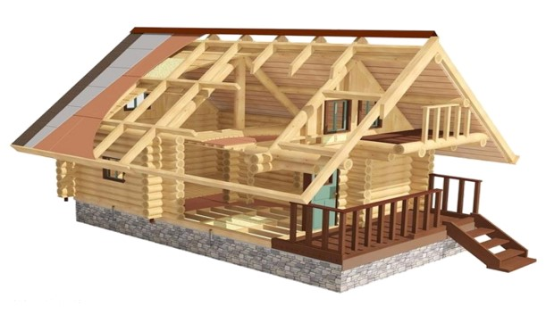
বাড়িরকাজ
U= {x: x পুর্ন সংখ্যা এবং $x^{2}$<9}
A= {x: x$∈$N}
B= {-1,0,1,2}
ক) U কে তালিকা পদ্বতিতে লিখ।
খ) (AUB)΄ এর মান নির্নয় কর।
গ) প্রমান কর যে, (AUB)΄ = A΄∩B΄

Slide 24
সকলকে ধন্যবাদ

